Slide 1

Opiskelu kemian tekniikalla
Käytännön asioita
Kari Lehti ja Pekka Tolvanen
29.8.2023

Slide 2
Tässä esityksessä käydään läpi
1
2
3
4
5
6
Opetuksen aikataulu
Opiskelun ja hyvinvoinnin tukeminen
henkilökohtaiset opintojärjestelyt, akateeminen ohjaus
Akateeminen vapaus ja vastuu
Opetus ja arviointi
Palautteen antaminen
Labrojen käyttö ja kulkuluvat CHEMillä

Slide 3
Kysymyksiä Presemoon
https://presemo.aalto.fi/chemabc

Slide 4

Opetuksen aikataulu: lukuvuosi ja periodit
Lukuvuosi = 1.8.2023 – 31.7.2024
Lukuvuosi = viisi seitsenviikkoista periodia
Periodi = kuusi viikkoa luento- ja muuta kontaktiopetusta
7. viikko on arviointiviikko = arviointia (välikokeet, tentit yms.), projektitöitä, yhteenvetoluentoja, labroja yms.

Slide 5
Opetuksen aikataulu: periodit ja päivämäärät
V periodi: monimuotoperiodi, jolloin opetusta voidaan toteuttaa eri tavoin
Periodien tenttiviikkojen lisäksi kaksi arviointijaksoa: ennen I periodia ja joulukuun lopussa
Lisäksi kesäopetusjakso (tarjolla muutamia kursseja, kandiseminaari)
Tärkeät päivämäärät löytyvät Opiskelijan oppaan lukuvuosikalenterista
Mallilukujärjestykset Opiskelijan oppaassa kandiohjelman sivulla ja Sisussa (”malliajoitus”)

Slide 6

Opiskelun ja hyvinvoinnin tuki
Tukea ja palveluita on tarjolla koko opiskelupolun matkalle fuksivuodesta DI:ksi valmistumiseen.
Oppimispalvelut (LES) avustaa suoraan opiskelijoille tarjottavien palvelujen ohella laitoksia ja koulun henkilökuntaa opetuksen käytännön järjestämisessä sekä opintojen ohjaukseen ja neuvontaan liittyvissä tehtävissä.

Slide 7
Opiskelun ja hyvinvoinnin tuki: kuka ja missä CHEMillä
Oppimispalvelut ja opiskelijapalvelupisteet sijaitsevat osoitteessa Kemistintie 1.
Palvelusosoite kaikissa opintoasioissa: studies-chem@aalto.fi
Opiskelijapalvelupuhelin: 029 442 9280
Opintoneuvojat sekä oman ohjelman suunnittelija ja koordinaattori ovat tärkeimmät kontaktit oppimispalveluissa.
Sen lisäksi teidän tukenanne on meillä monia muita henkilöitä, kuten kv-liikkuvuuden palvelut.
Opiskelijan digitaalinen työpöytä MyStudies
Notes:
Sen avulla opiskelija voi aikatauluttaa tapaamisia henkilökunnan ja opettajien kanssa. Lisäksi työpöydästä löytyvät tärkeimmät opiskelijoiden palvelut sekä suorat linkit useimmiten käytetyille sivuille.

Slide 8
Opiskelun ja hyvinvoinnin tuki: mitä ja missä muualla Aallossa
Opiskelijoiden yleispalvelupiste Starting Point
  studentservices@aalto.fi
  Käyntiosoite: Kandidaattikeskus, Otakaari 1, huone Y199a
Starting Point of Wellbeing
  Opinto- ja uraohjauspsykologit
  Opinto-ohjaajat
  Aalto-papit
  Erityisopettajat
  Ilman ajanvarausta online ja paikan päällä SPW-huoneessa: Kandidaattikeskus, Y199c

Slide 9
Opiskelun ja hyvinvoinnin tuki: henkilökohtaiset opintojärjestelyt 1/2
Ole yhteydessä jo opintojen alkuvaiheessa, mikäli sinulla on ollut aiemmissa opinnoissasi oppimisvaikeuksiin tai esteettömyyteen liittyviä haasteita.
  Alkuvaiheen keskustelu ja tuen kartoitus auttaa sinua sujuvaan alkuun opinnoissasi! Voit lukea lisää Opiskelijan oppaasta.
Terveydellisten syiden perusteella oikeus saada henkilökohtaisia opintojärjestelyjä
  Esim. lukihäiriö, aistivamma, mielenterveyden häiriö tai oppimisvaikeus.
  Esim. lisäaika tentissä, erillinen tenttitila, tentin tekeminen tietokoneella, suositus suorittaa kurssiin sisältyvät esiintymistilanteet pienemmässä ryhmässä tai vain opettajan läsnäollessa, kirjallisten materiaalien antaminen suuremmalla fonttikoolla
Notes:
Tapaamisessa pohditaan, mitä järjestelyjä tarvitset ja kuinka pitkäksi aikaa. Suositus on voimassa kaikissa Aallon korkeakouluissa.

Slide 10
Opiskelun ja hyvinvoinnin tuki: henkilökohtaiset opintojärjestelyt 2/2
Toimi näin, jos tarvitset henkilökohtaisia opintojärjestelyjä:
Ota yhteyttä kandisuunnittelijaan (Kari Lehti) ja sovi tapaaminen
Tuo tapaamiseen lääkärin, psykologin tai muun asiantuntijan todistus.
Saat kirjallisen suosituksen sovituista järjestelyistä.
Näytä suositus opettajalle ja tentin järjestäjälle mahdollisimman aikaisin, viimeistään ensimmäisen opetuskerran tai tenttiin ilmoittautumisen yhteydessä.
Ongelmatilanteissa ole yhteydessä kandisuunnittelijaan.
Notes:
Tapaamisessa pohditaan, mitä järjestelyjä tarvitset ja kuinka pitkäksi aikaa. Suositus on voimassa kaikissa Aallon korkeakouluissa.

Slide 11
Opiskelun ja hyvinvoinnin tuki: huippu-urheilun ja opiskelun yhdistäminen
Aalto-yliopisto tarjoaa Pääkaupunkiseudun urheiluakatemia Urheaan kuuluville tutkinto-opiskelijoille
Tukea ja ohjausta opintojen suunnittelussa ja aikataulutuksessa​
​Mahdollisuuden neuvotella tenttimahdollisuuksista ja vaihtoehtoisista suoritustavoista kursseilla ​
Urheilu-ura huomioidaan mahdollisessa lisäajan myöntämisessä​
Mahdollisuus suorittaa Urhea-kurssit: 2 x 3 opintopistettä​
​Yhteinen tapahtuma kerran vuodessa
Opiskelijan opas: Kilpaurheilun ja opintojen yhdistäminen Aallossa​

Slide 12
Opiskelun ja hyvinvoinnin tuki: Akateeminen ohjaus kandiopinnoissa
Tavoitteet:
  Akateemiseen henkilökuntaan tutustuminen
  Mahdollisuus keskustella opintoihin liittyvistä kysymyksistä, kuten pää- ja sivuainevalinnat
  Mahdollisuus keskustella alan tarjoamista uramahdollisuuksista ja erilaisista urapoluista
  Kannustaa opiskelijoita opinnoissa ja urasuunnitelmissa
  Parantaa motivaatiota ja tukea opintojen edistymistä
  Parantaa opiskelijoiden hyvinvointia
  Havaita haasteet ja vaikeudet
Tarkemmin akateemisen ohjauksen kick offissa klo 15.15

Slide 13
Opiskelun ja hyvinvoinnin tuki: linkkejä Opiskelijan oppaassa
Henkilökohtaiset opintojärjestelyt
Saavutettavuus ja esteettömyys
Tukea häirintätilanteisiin
Starting Point of Wellbeing
Opiskelutaidot
Kilpaurheilun ja opintojen yhdistäminen Aallossa

Slide 14
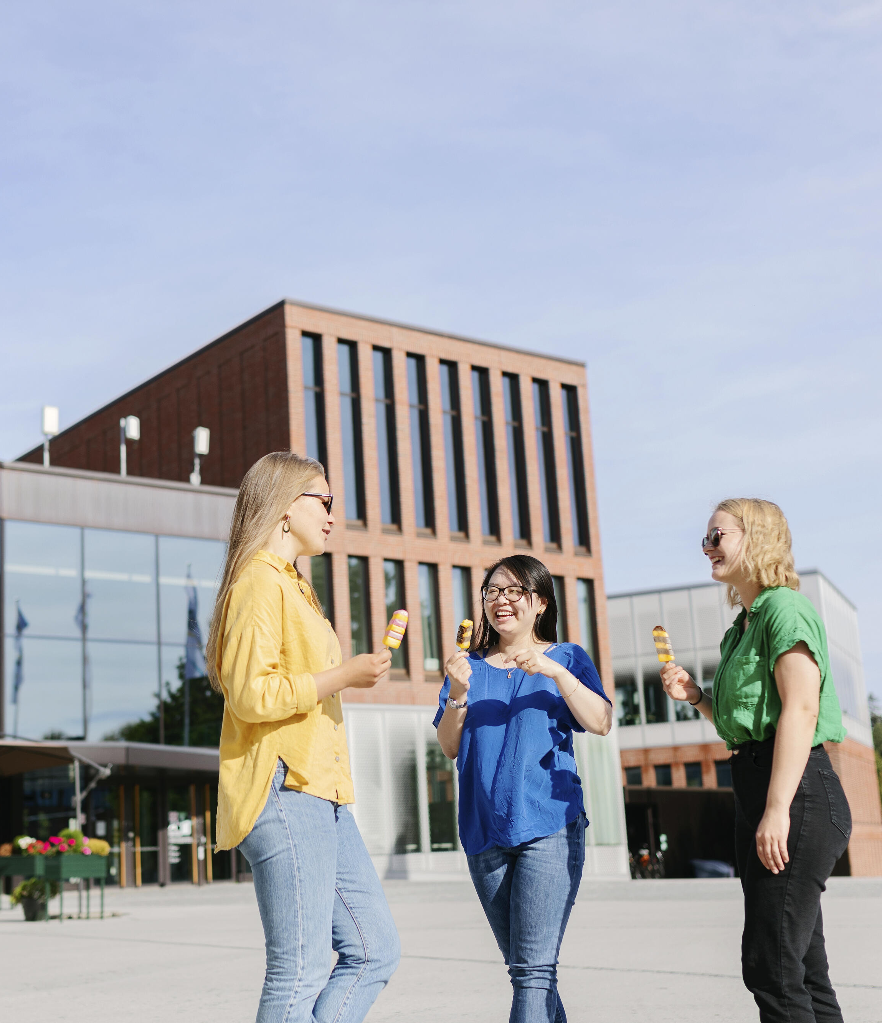
Akateeminen vapaus ja vastuu
Akateeminen vapaus: opiskelijan vapaus ja oikeus oppia, tehdä opiskeluun liittyviä valintoja, suunnitella opintoja sekä vapaus osallistua opetukseen.
Akateeminen vastuu: vastuu omasta oppimisesta ja opintojen etenemisestä.

Slide 15
Akateeminen vapaus ja vastuu käytännössä
Lue aalto.fi -sähköpostiasi
Seuraa sivustoja ja portaaleja:
  Opiskelijan opas
  Sisu
  MyCourses (Moodle)
  MyStudies
Ole aktiivisesti mukana opetuksessa
Tarkkaile aikataulujasi (päällekkäiset kurssit, dedikset)
Anna palautetta kun voit
Pyydä apua aina kun et löydä tietoa, kun olet epävarma tai tarvitset tukea

Slide 16

Opetus ja arviointi
Opetus voidaan toteuttaa luentoina, laboratorioharjoituksina, demoina, excursioina, laskutupina, laskuharjoituksina (laskareina), seminaareina…
Arviointi voi perustua tenttiin, laskuharjoituspisteisiin, tehtäviin, oppimispäiväkirjoihin, ryhmätöihin, projekteihin, vertaisarviointiin.

Slide 17
Opetus ja arviointi: mistä tiedän mitä tehdä
Sisun kurssikuvauksesta selviävät opetus- ja arviointimenetelmät
  Esim. ”5 op = 135 h; Kontaktiopetus (luennot, laskutuvat), itsenäinen opiskelu ja välikokeet/tentti”
  Katso tarkemmat tiedot esim. läsnäolovelvollisuudesta vielä MyCoursesin kurssiesitteestä.
Ensimmäiselle luennolle osallistuminen on tärkeää!
  Tiedät mitä pitää tehdä ja milloin.
Kurssimateriaali on saatavilla yleensä:
  Kirjastossa
  MyCoursesissa
  Sähköisessä oppimisalustassa (esim. kursseilla CHEM-A1270, CHEM-A1410)
Huom! Pelkkien luentodiojen varassa opiskelu harvoin onnistuu.

Slide 18
Opetus ja arviointi: tentit
Välikokeisiin ja kurssitentteihin ei ilmoittauduta. Kurssille ilmoittautuminen riittää.
Jos osallistut uusintatenttiin, ilmoittaudu siihen erikseen Sisussa.
  Ilmoittautuminen tenttiin sulkeutuu aina viikkoa ennen tenttitilaisuutta.
Tenttejä voidaan järjestää eri tavoin
  Esim. perinteisenä paperitenttinä salissa tai sähköisen alustan kautta esim. MyCoursesissa.
  Opettaja tiedottaa tarkemmin.
Jos tentti on yli 60 min pituinen, tenttiin voi saapua 30 ensimmäisen minuutin aikana.
Jos sinun täytyy suorittaa kaksi tenttiä saman tilaisuuden aikana, ota yhteyttä opintosihteeri Juha Oksaan.
Muista mainita mahdollisista tenttiä koskevista henkilökohtaisista järjestelyistä mahdollisimman ajoissa opettajalle.
Katso myös Aalto-yliopiston yhteinen tenttiohje.

Slide 19
Opetus ja arviointi: arvosanat
Kurssin arvostelussa käytetään toista seuraavista arvosteluasteikoista:
  0 - 5, jossa 5 on korkein arvosana ja 0 hylätty, TAI
  hylätty / hyväksytty
Kurssien tulokset julkistetaan viimeistään neljän viikon kuluttua tentistä (tai muusta opintosuoritukselle annetusta jättöpäivästä).
Suoritukset julkaistaan yleensä MyCoursesissa ensin, jonka jälkeen ne kirjataan Sisuun.
Jos suoritusmerkintä puuttuu opintorekisteristä tai kurssin tulokset ovat myöhässä:
  Tarkista ensin vielä kerran Sisu ja MyCourses
  Jos kurssin suoritusmerkintä tai tulokset todella puuttuvat, kysy asiasta kurssin opettajalta
  Mikäli asia ei selviä opettajan kautta, ota yhteyttä suunnittelijaan tai koordinaattoriin (Kari ja Pekka)

Slide 20
Opetus ja arviointi: jos olet tyytymätön kurssiarvosanaasi
Keskustele opettajan kanssa arviointiperusteista ja omista tuloksistasi
Jos olet edelleen tyytymätön, voit pyytää arvosanan oikaisua suullisesti tai kirjallisesti kurssin arvostelun suorittaneelta opettajalta (vastuuopettaja)
Oikaisupyyntö on tehtävä 14 päivän kuluessa siitä ajankohdasta, josta opiskelijalla on ollut tilaisuus saada arvostelun tulokset sekä arvosteluperusteiden soveltaminen omalta kohdaltaan tietoonsa.
Opettaja antaa vastauksensa oikaisupyyntöön kirjallisesti perusteluineen.

Slide 21

Opetus ja arviointi: miksi saada tutkinto valmiiksi 3+2 vuodessa?
~60 opintopistettä vuodessa -> kandi valmis 3 vuodessa, DI-tutkinto 5 vuodessa
Osoittaa tuleville työnantajaehdokkaille kykyä sitoutua opintoihin ja työhönsä sekä omaksua paljon uutta tietoa sovitussa aikataulussa.
CHEM palkitsee tavoiteajassa valmistuneet opiskelijat stipendillä (ei tarvitse hakea); tällä hetkellä 500€
  Arvioinnissa otetaan huomioon opiskelijan läsnäololukukaudet.
Myös valtio kannustaa: tavoiteajassa valmistunut voi hakea opintolainahyvitystä.
Opiskelijan opas: Opintojen suunnittelu ja suorittaminen kemian tekniikan korkeakoulussa

Slide 22
Opetus ja arviointi: oman aikataulun ja kykyjen mukaan
Lopullisen opiskeluaikataulun päätät sinä itse!
Jos joku kurssi ei mene heti läpi tai jää kesken, älä murehdi! Voit tehdä kurssin myöhemmin uudestaan.

Slide 23

Palautteen antaminen
Sinun äänelläsi on tärkeä osa opetuksen ja koulutuksen kehittämistyössä ja laadunvarmistuksessa.
Myös opiskelijajärjestöt ja killat ovat kiinnostuneita palautteesta sekä kyselyistä ja hyödyntävät niitä.
Palaute ja kyselyt Opiskelijan oppaassa

Slide 24
Palautteen antaminen: palautekanavat
Kurssipalaute kurssin lopuksi (uusi järjestelmä periodissa II)
Palautetta voi antaa aina opettajalle kurssin aikana
Palautetilaisuudet jokaisen periodin lopuksi (osa ABC-kurssia)
Palaute Prosessiteekkarien ja kiltojen kautta
Kandipalaute valmistuttuasi kandidaatiksi
TEK palaute valmistuttuasi diplomi-insinööriksi
Vaihdon palaute vaihto-opintojen jälkeen
Hallopedit eri toimikunnissa ja päättävissä elimissä
Palaute orientaatiosta tulee sähköpostiin orientaatioviikon jälkeen

Slide 25
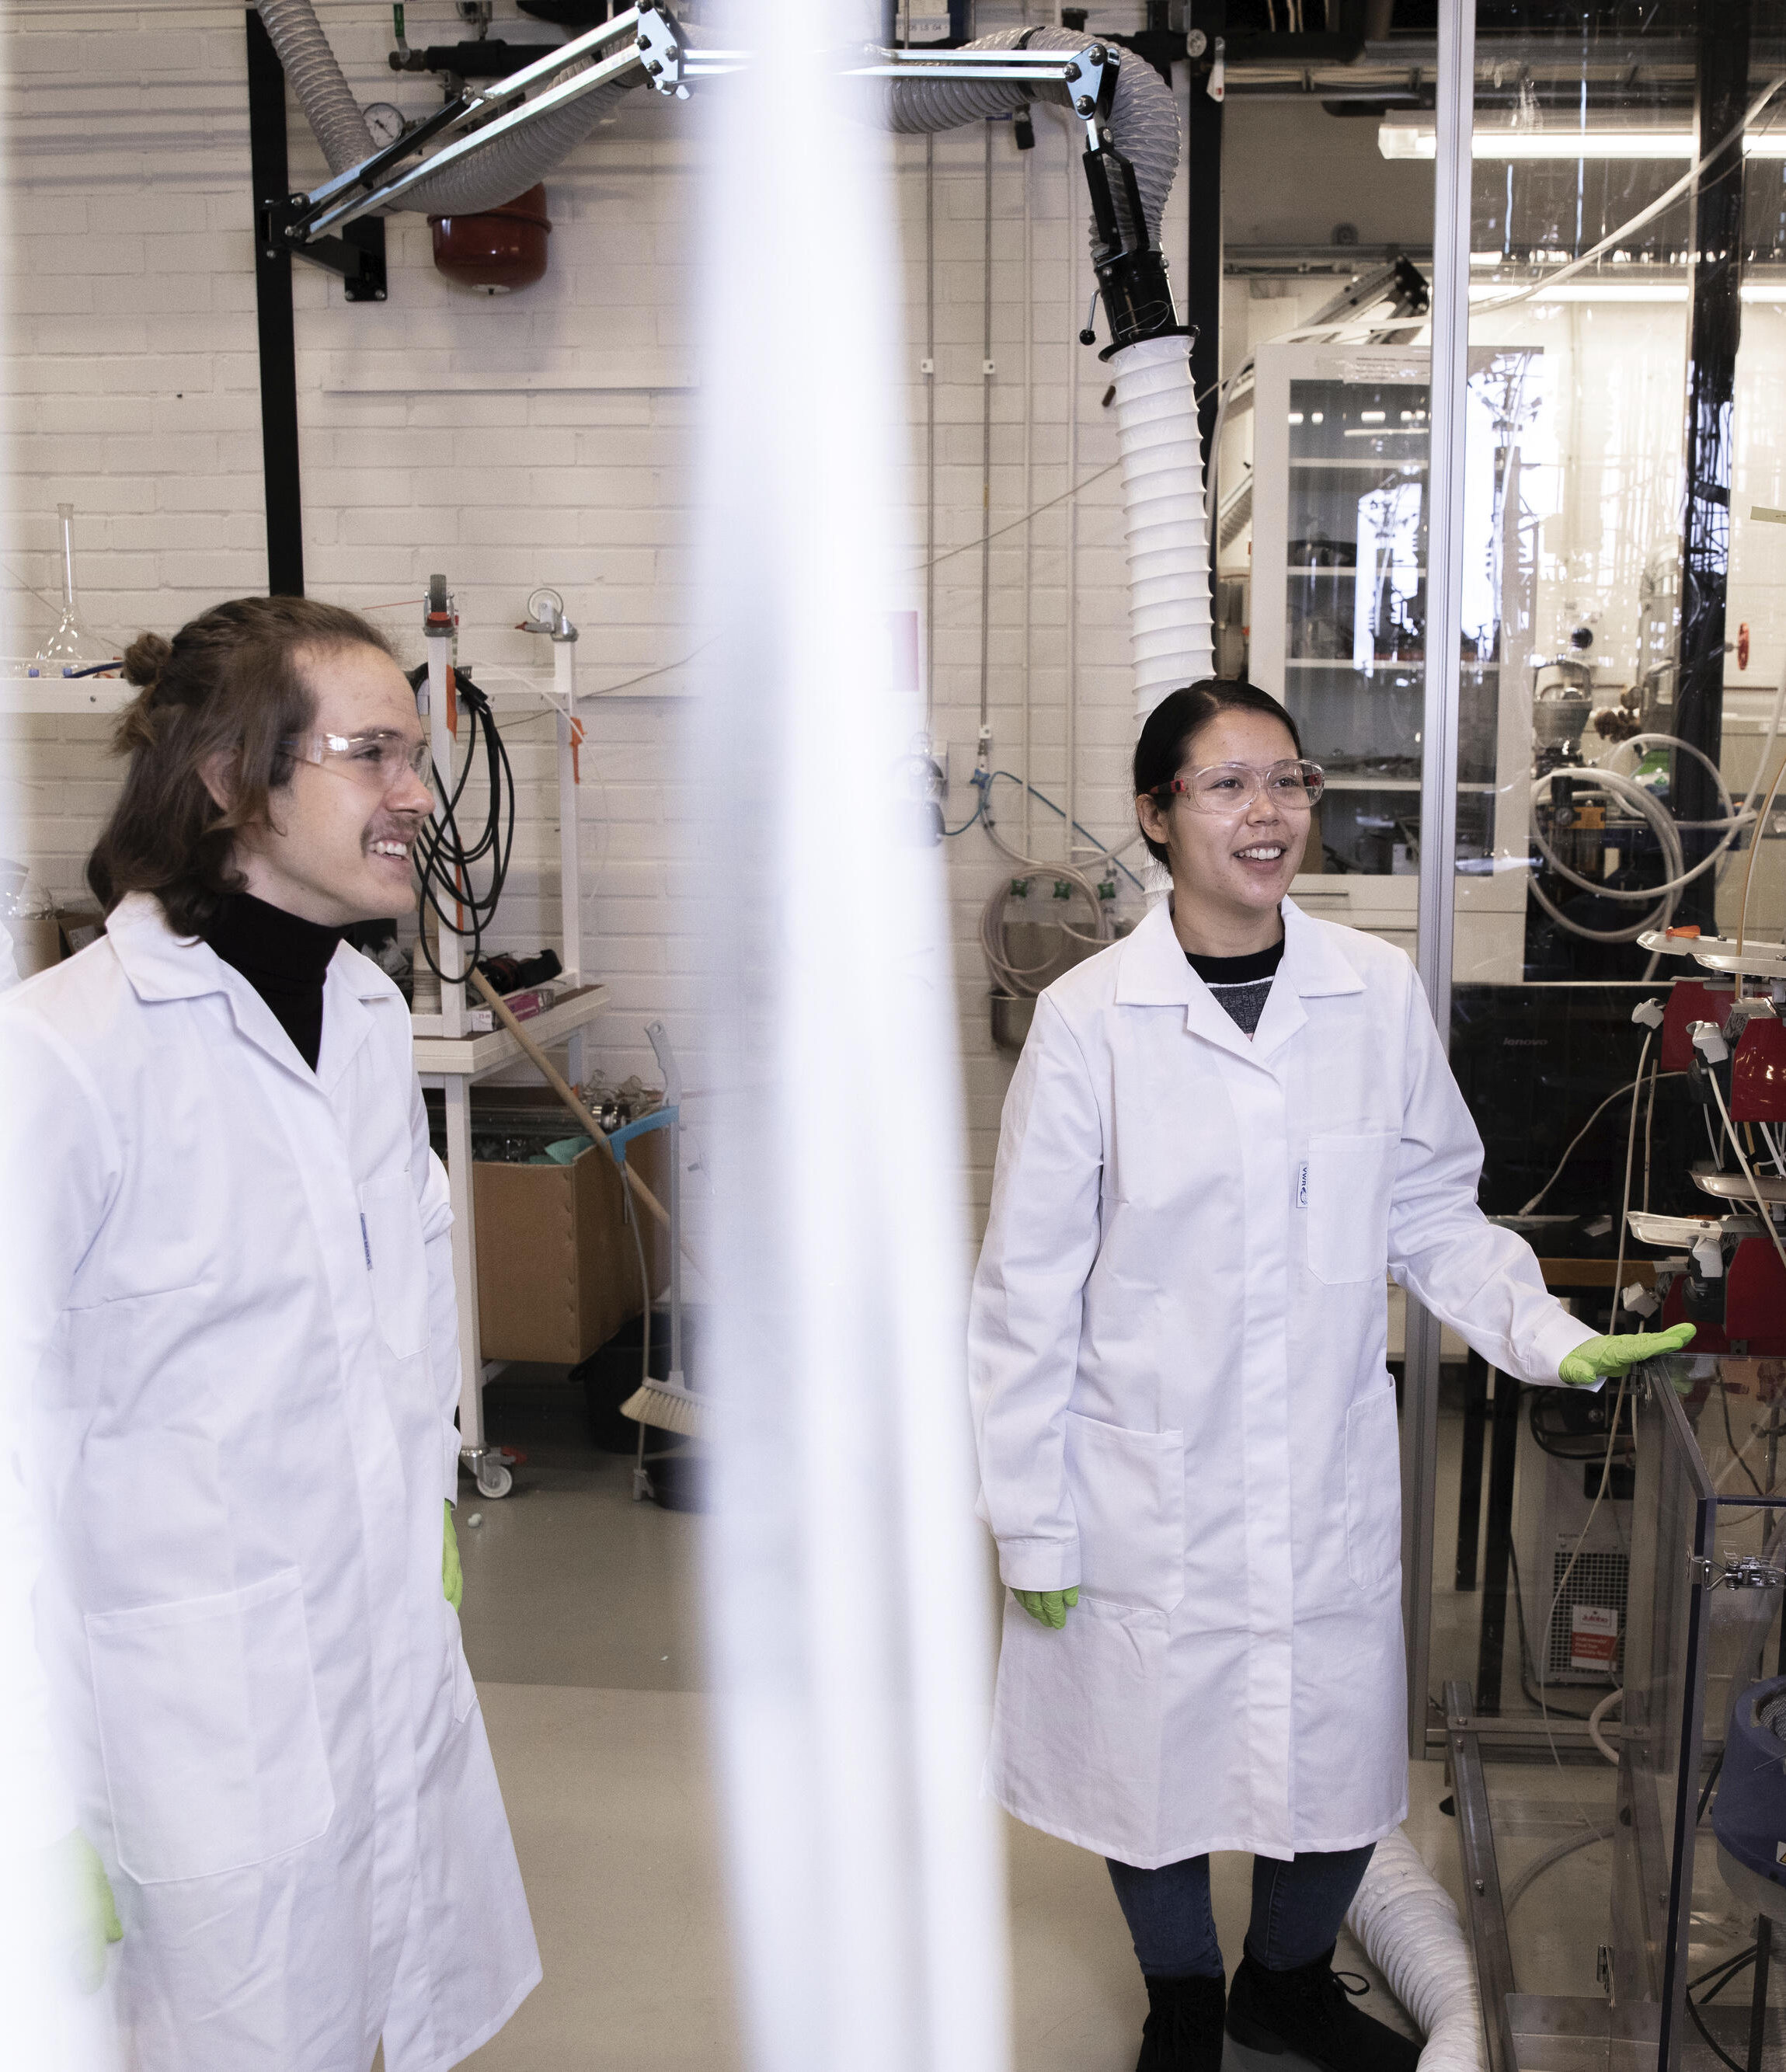
Labrojen käyttö ja kulkuluvat CHEMillä
Labratyöskentely on olennainen osa kemian tekniikan opintoja
Siksi on tärkeää, että osaat ja tiedät miten:
  työskennellä turvallisesti laboratoriossa
  valita sopivat henkilökohtaiset suojavälineet ja käyttää laboratorion turvavälineitä
  tunnistaa mahdollisia riskitekijöitä laboratoriotöissä
  käsitellä laboratoriojätteitä oikein
  hankkia kulkuluvan.

Slide 26
Labratakit ja -lasit
Koulu tarjoaa laboratoriotyöskentelyä varten labratakit ja turvalasit.
Nouda takki ja lasit ennen laboratoriotyötä ja palauta labrasta lähtiessä.
Takkeja ja laseja voi noutaa seuraavista paikoista:
  Kemistintie 1:
    D209c (kaikki labrakurssit) :
    B1-käytävä, opiskelijalabrojen molemmat päädyt (kaikki labrakurssit)
    C3-käytävä (bion labroja varten)
    E3-käytävä (kemian tekniikan labroja varten)
    E4-käytävä (polymeeriteknologian ja teollisuuskemian labrakursseja varten)
  Puu-rakennus (kaikki labrakurssit):
    Takit: huone 103.2
    Lasit: huone 148

Slide 27
Kulkuluvat CHEMillä
Saat kulkuluvan, kun laboratorioturvallisuuskurssi on suoritettu
Lupana toimii HSL-kortti tai kulkulätkä, jonka voi hakea Väreen tai Otakaari 1:n aulapalveluista
Kulkutunnisteen rekisteröintisivusto: rekisteröi HSL-korttisi tai kulkulätkäsi saadaksesi kulkuoikeudet (idcard.aalto.fi)
Ohje Kulkuoikeus HSL-kortilla

Slide 28
Kiitos!
Onnea ja menestystä opintoihin!

